Slide 1
SpringerProtocols On-site training

Slide 2
SpringerProtocols
SpringerProtocols is a database that allows you to identify peer-reviewed protocols in Life Science ONLINE.

Slide 3
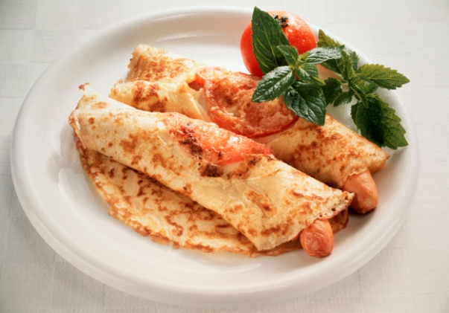
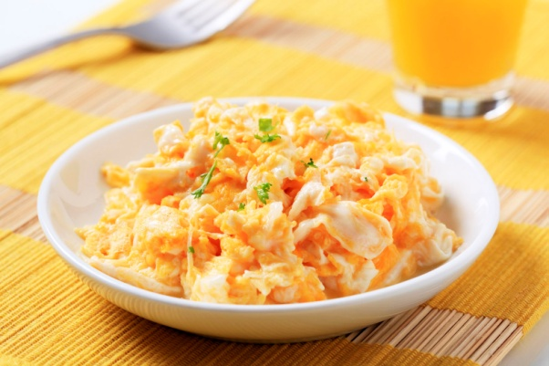
什么是实验指南？

Slide 4
什么是实验指南？
主要用于生命科学
一步一步的指示，帮助研究人员进行实验
经过验证的书面程序，用于设计和实施实验:
背景资料
材料
仪器
实验方法
数据样本
技巧提示/疑难解决方案
化学安全/安全措施
来源文献

Slide 5
实验指南的重要性
实例状况
影响
使用一般文献提供的实验方法
必要的细节被省略
使用实验室用过的方法
影响结果的可靠性和宝贵的时间
使用网上免费提供的实验指南
缺乏细节；可靠性受质疑
使用缺乏实验方法的文献作参考
宝贵的研究时间都花在研磨方法上
Notes:
难点，细节，缺乏trouble shooting
法帖子

Slide 6
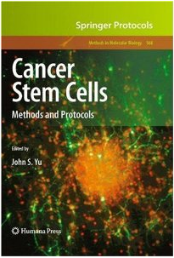
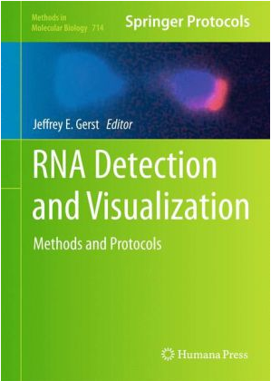
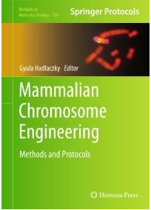
SpringerProtocols -内容
丛书系列 (1187)
Methods in Molecular Biology
Methods in Molecular Medicine
Neuromethods
Methods in Biotechnology
Methods in Pharmacology and
Toxicology
单本 (21)
期刊
Molecular Biotechnology
Biological Procedures Online
还有几种备选的protocol来配合不同的实验条件和设备！
Notes:
对于不同的实验室环境呢，我们还有几种备选的protocol来配合不同的实验条件和设备

Slide 7
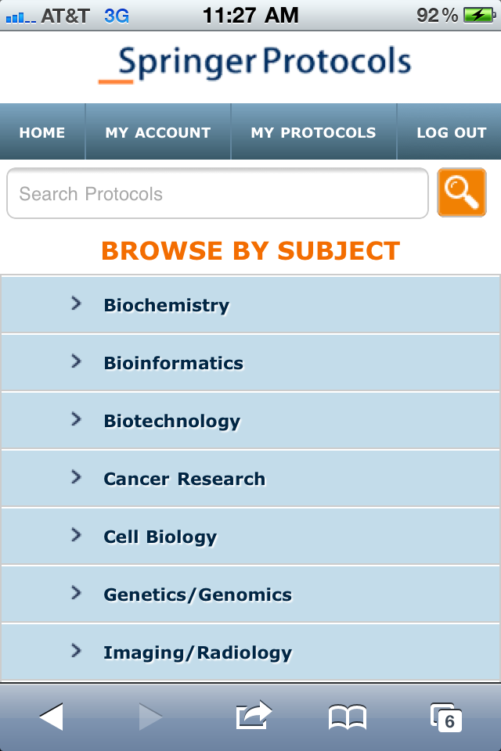
SpringerProtocols - 移动版
Web 的应用程序能在苹果, Android 及 黑莓
操作系统运行。
在您的移动设备上，简单地浏览到
springerprotocols.com，移动版即自动
显示。
Notes:
支持现在所有主流的系统
安卓，苹果和黑莓

Slide 8
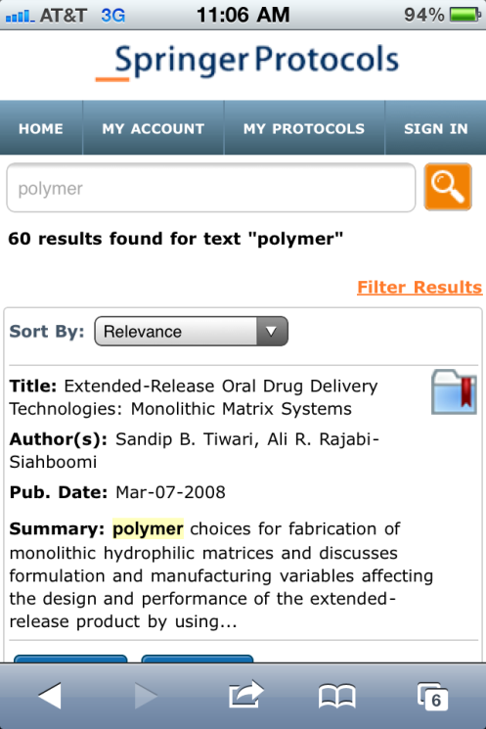
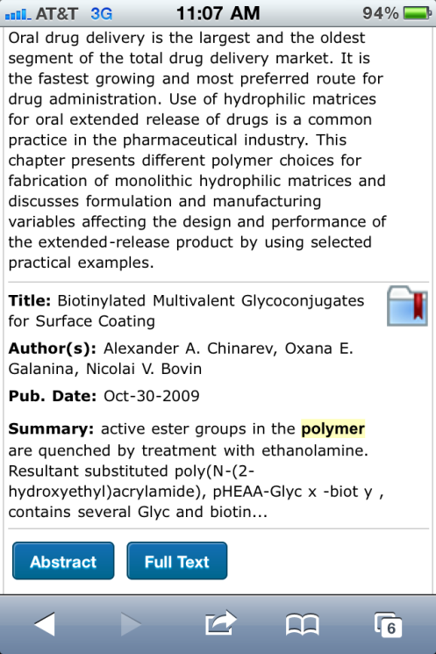
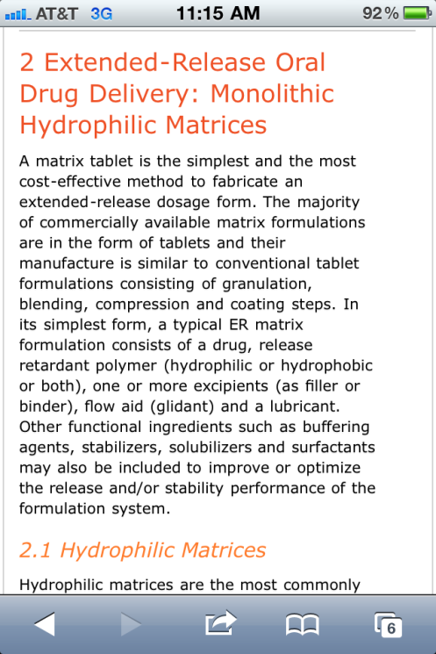
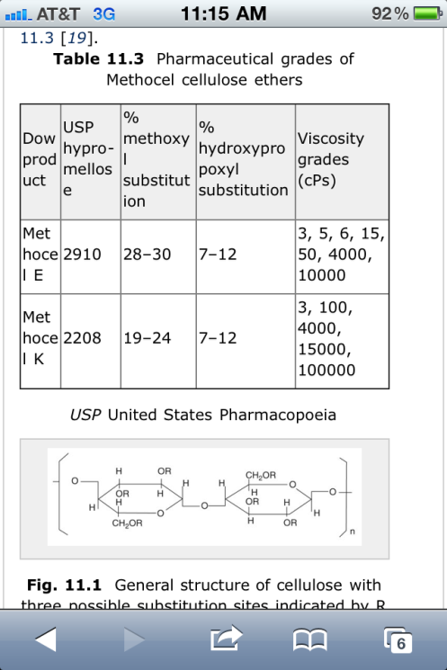
SpringerProtocols - 移动版
有了移动版，随时随地都能搜索实验指南或翻阅已保存的protocols！

Slide 9
SpringerProtocols Platform

Slide 10
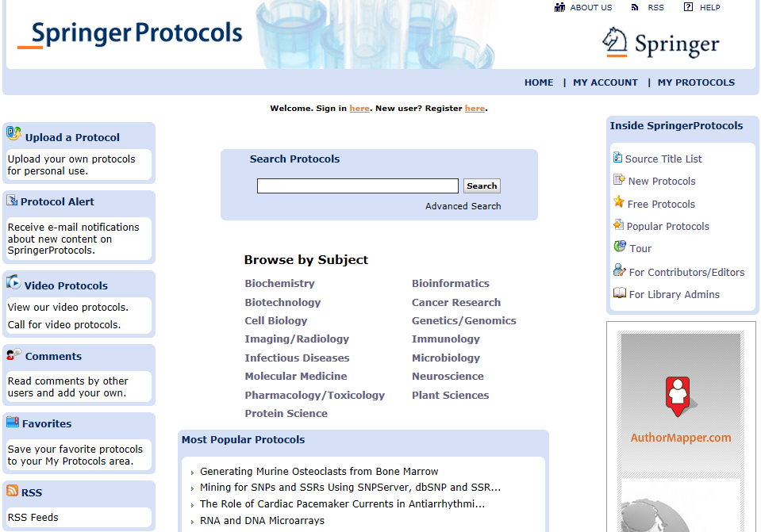
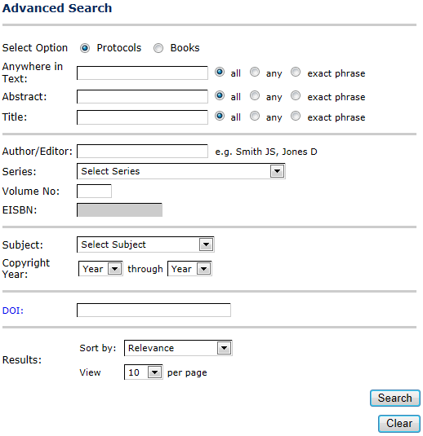
SpringerProtocols - Platform
Notes:
主页
快速搜索
高级搜索
主题
常规
浏览
个性化设置

Slide 11
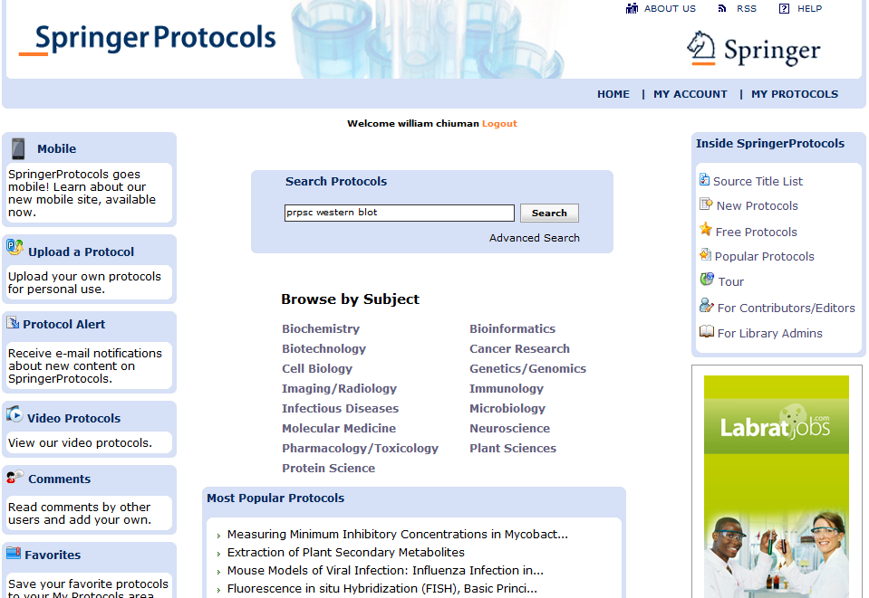
SpringerProtocols - Search

Slide 12
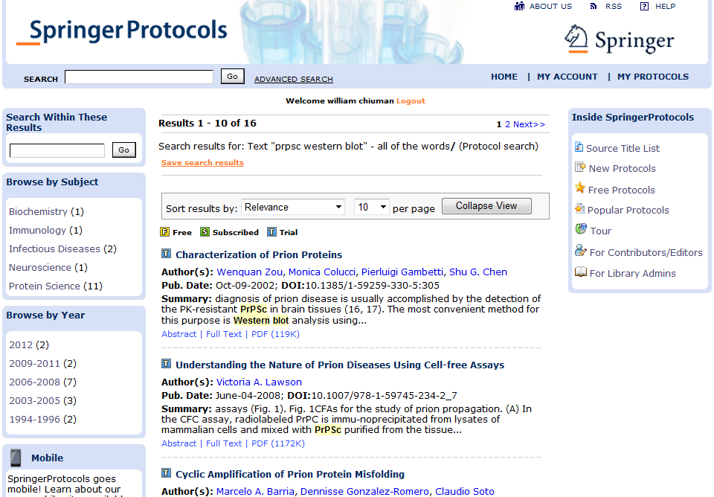
SpringerProtocols - Search

Slide 13
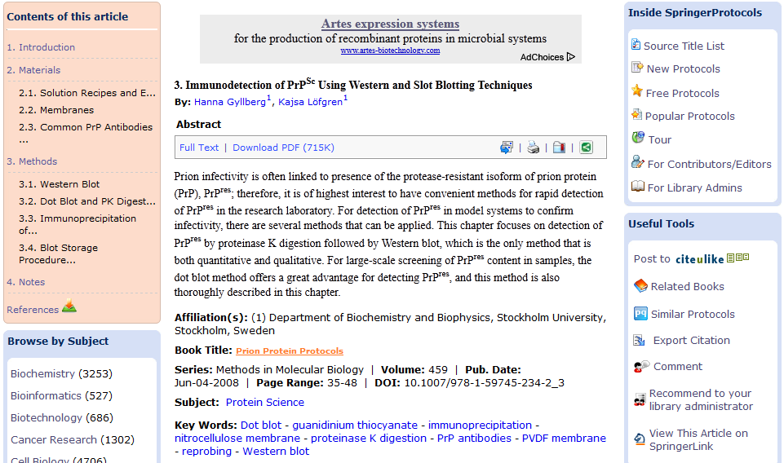
SpringerProtocols - Search
Print
Save
E-mail
Bookmark
Notes:
网页版

Slide 14
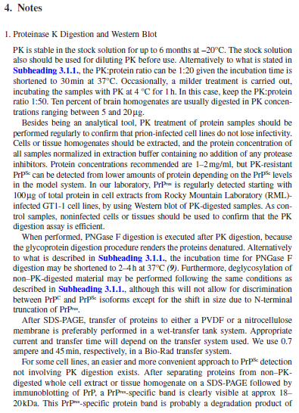
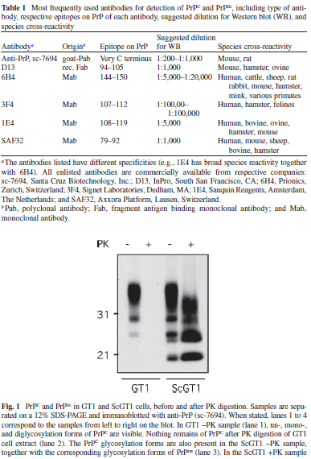
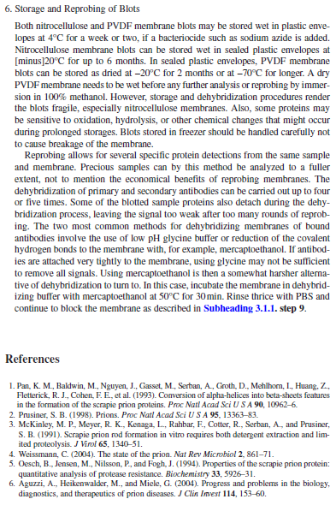
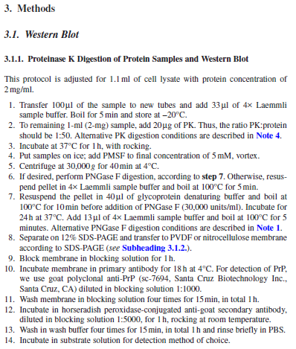
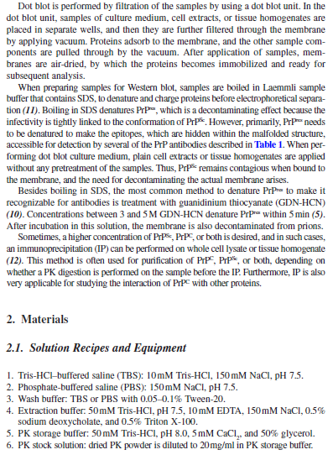
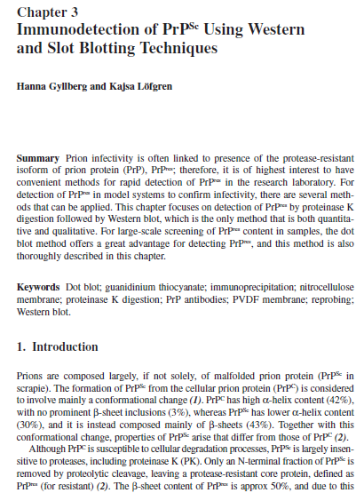
SpringerProtocols - Search
Notes:
网页版

Slide 15
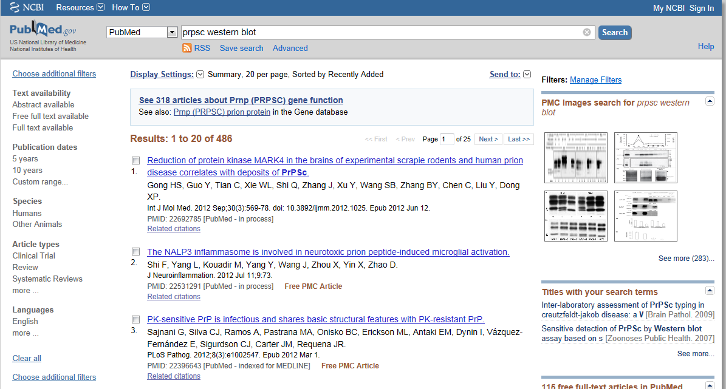
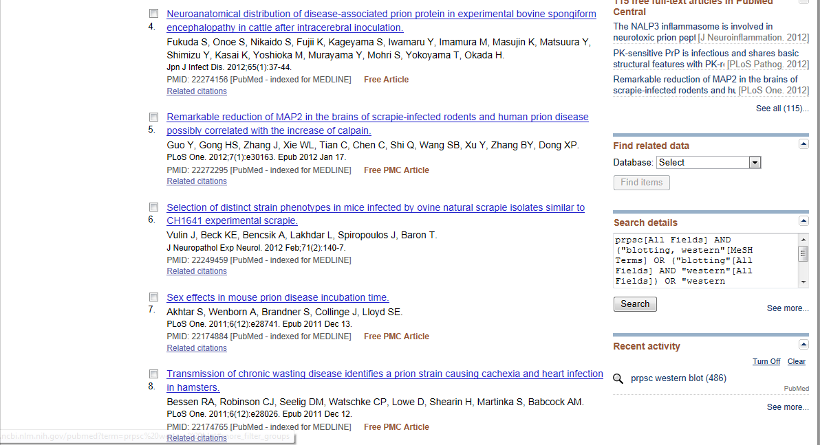
Search in Pubmed
Notes:
网页版

Slide 16
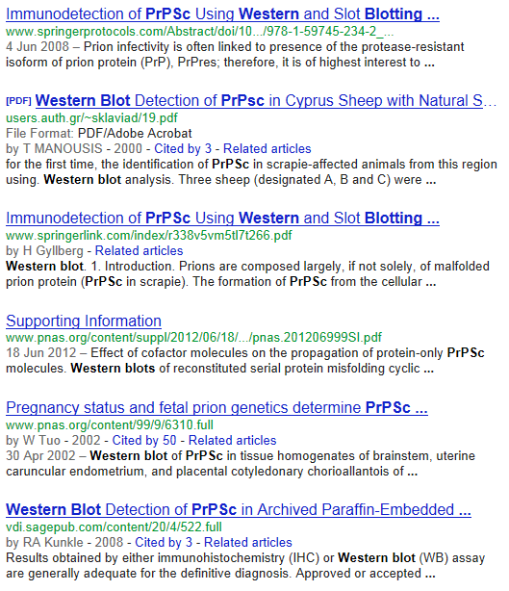
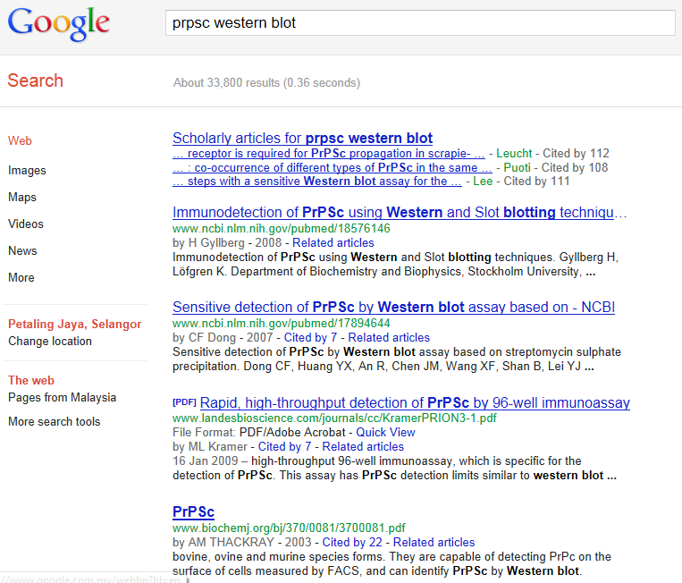
Google it!
Notes:
网页版

Slide 17
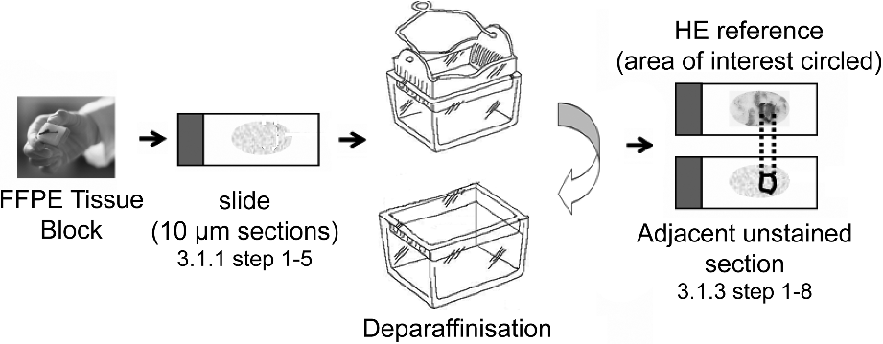
Case study – FFPE tissue analysis
在医学院一般会使用福尔马林固定，石蜡包埋的组织去做疾病的检测，如癌症。疾病标志物的定量是决定了处理方案，并且评估当前或未来个性化的分子疗法。要找出福尔马林固定，石蜡包埋组织的分析方法与相关的实验指南，到SpringerProtocols查询。在查询框中输入“formalin-fixed”和“paraffin-embedded”, 然后按搜索键。

Slide 18
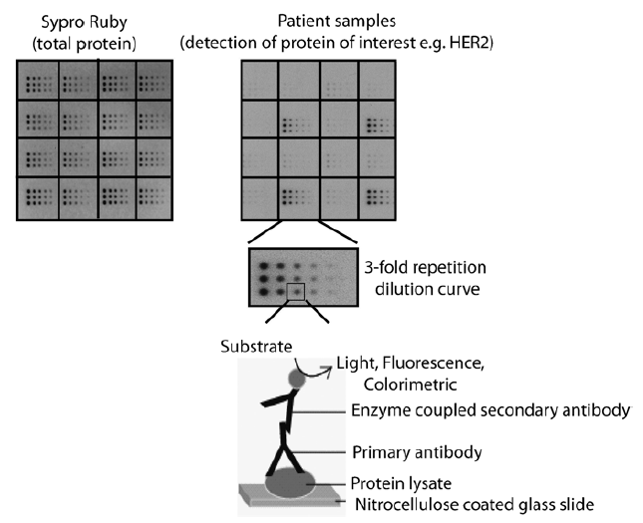
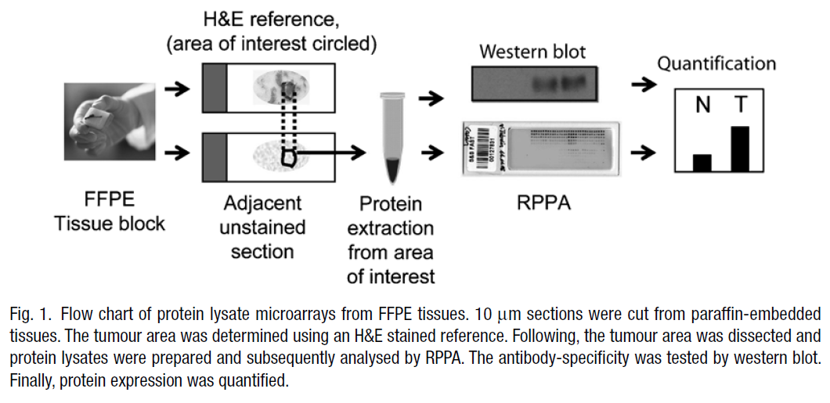
Case study – FFPE tissue analysis

Slide 19
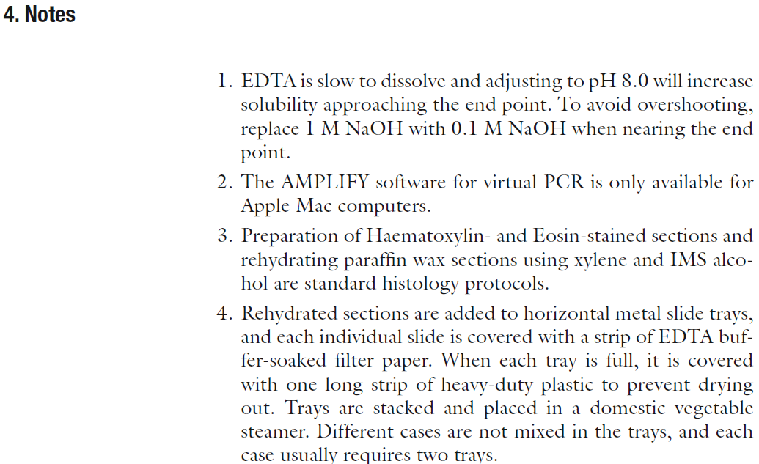
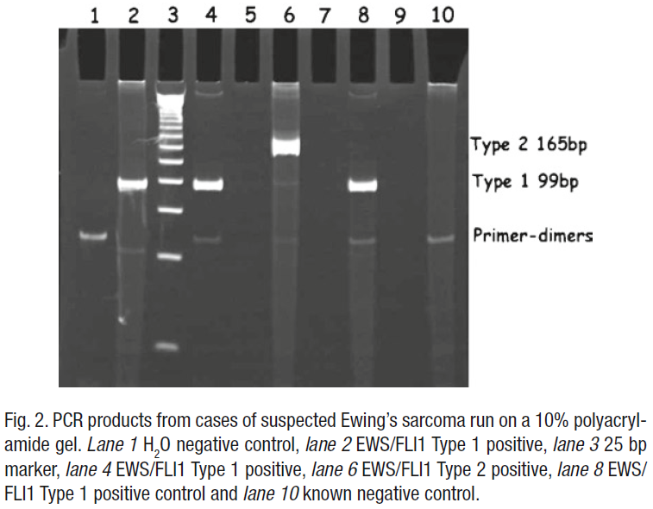
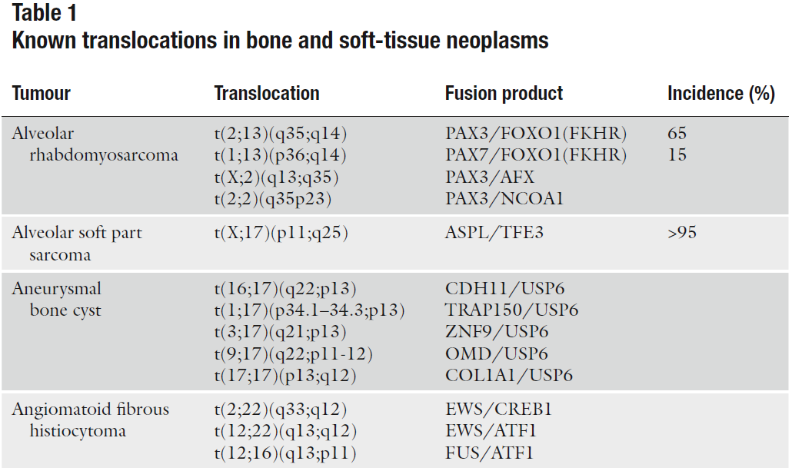
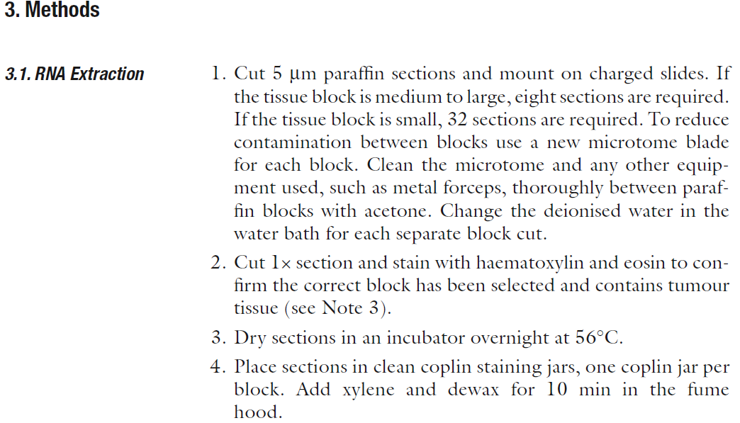
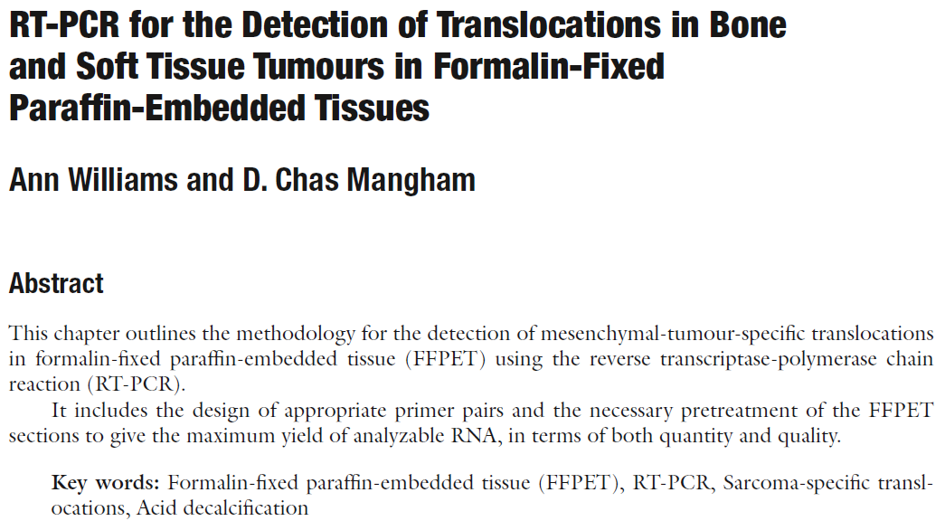
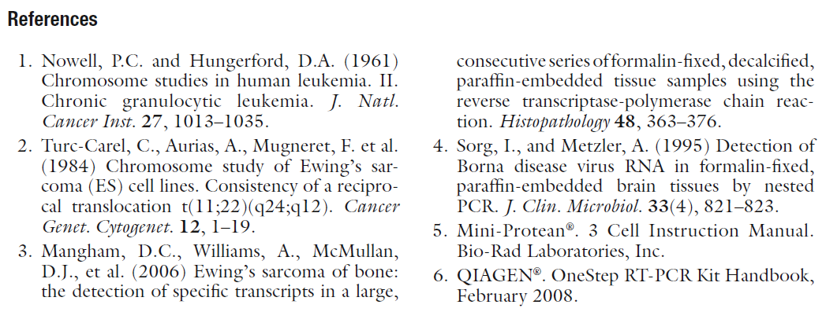
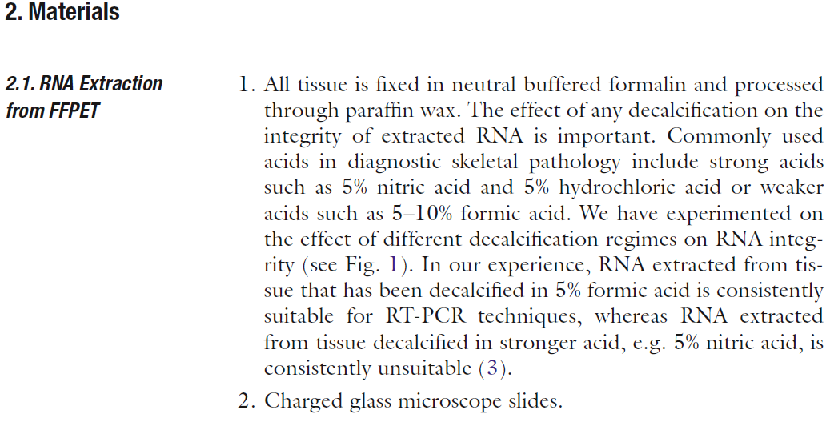
Case study – FFPE tissue analysis

Slide 20
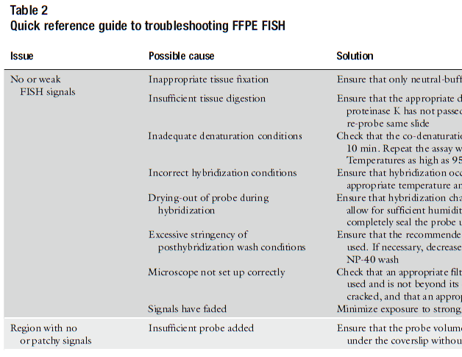
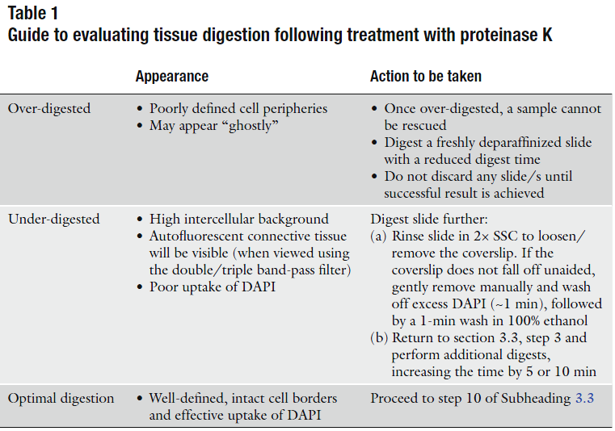
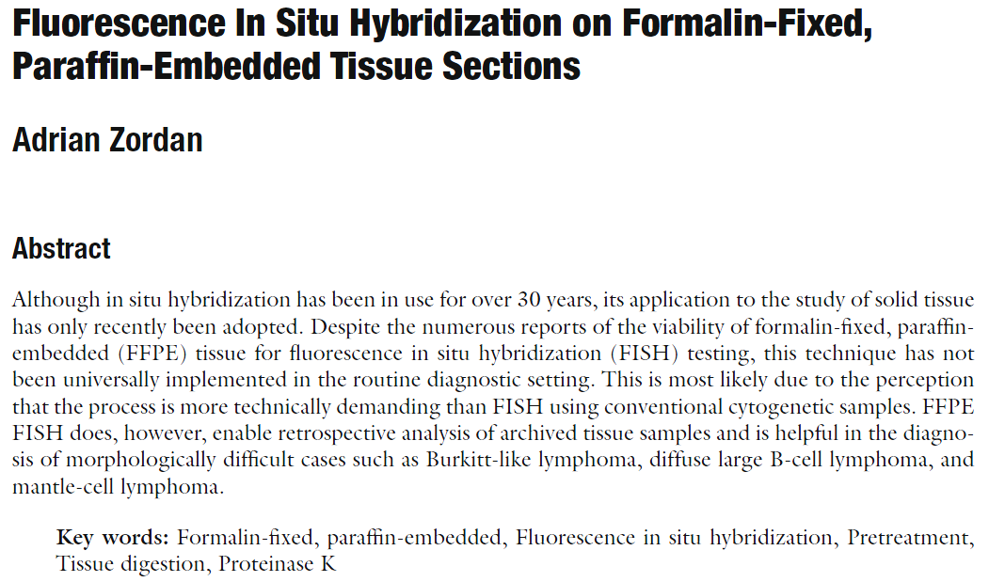
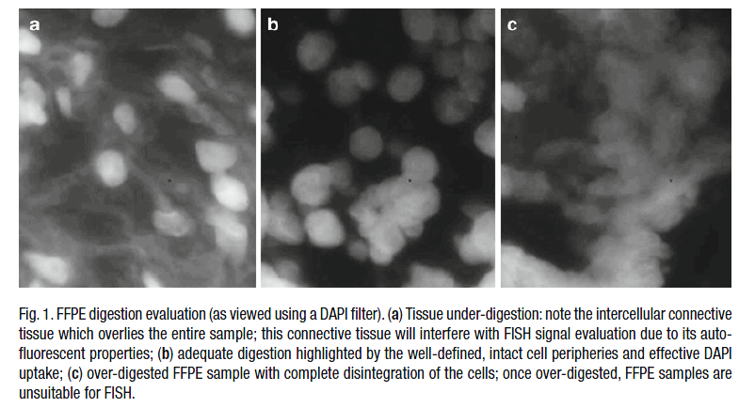
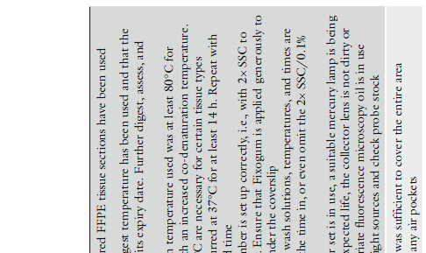
Case study – FFPE tissue analysis

Slide 21
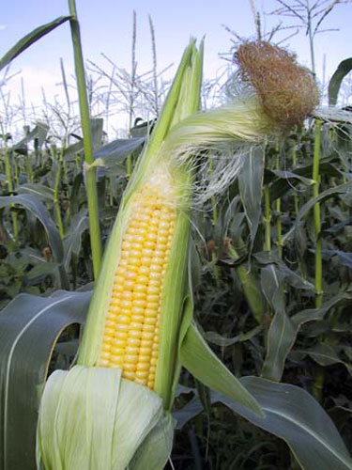
Case study - Transgenic maize
玉米被广泛种植供人类食用，化学合成和乙醇生产。常规育种方法可能在质量和数量上达到了一定的改善，取得了较好的收成。然而，多种因素，如人口增长，环境压力和可再生能源的需求已经导致日益增加的需求，在数量和质量以及新的属性需要再进一步改善。基因工程在这方面提供了新的途径，并已成为一个在任何农作物改善计划中最重要的分子工具。找出如何以遗传工程改造
玉米，到SpringerProtocols，在查询框中搜
索“maize” 和 “transformation”。

Slide 22
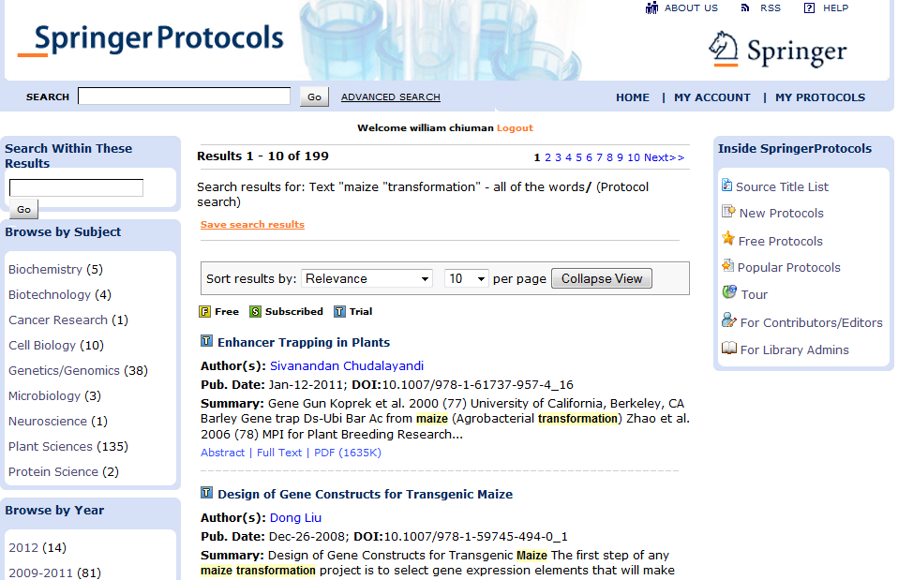
Case study - Transgenic maize

Slide 23
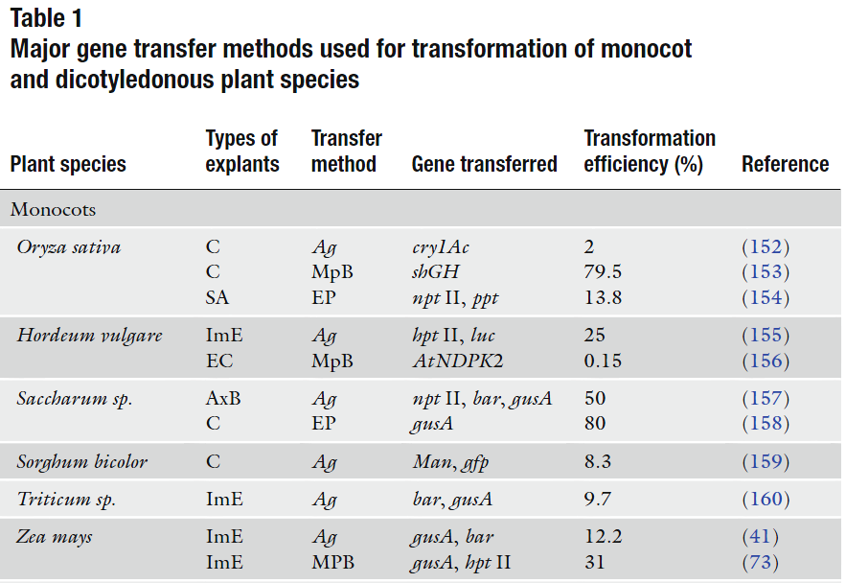
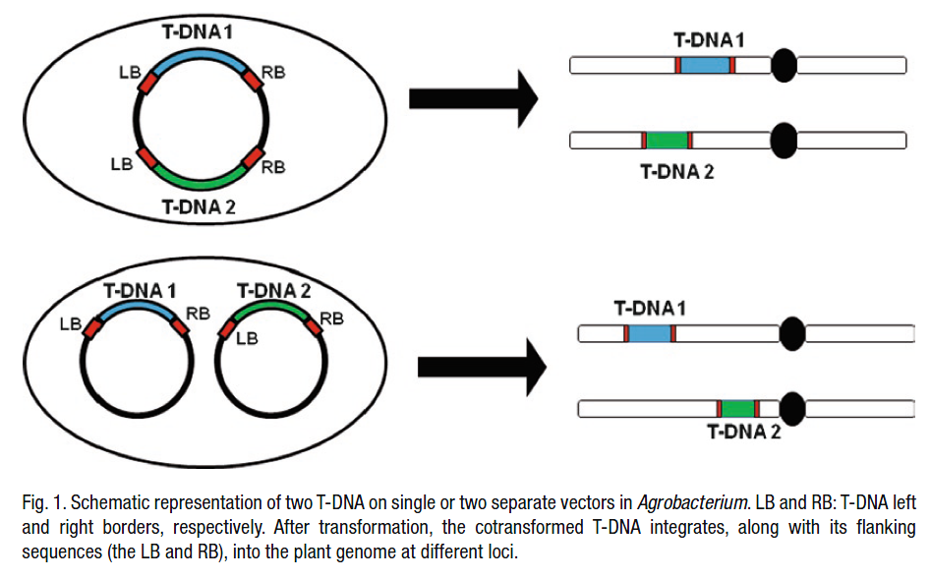
Case study - Transgenic maize

Slide 24
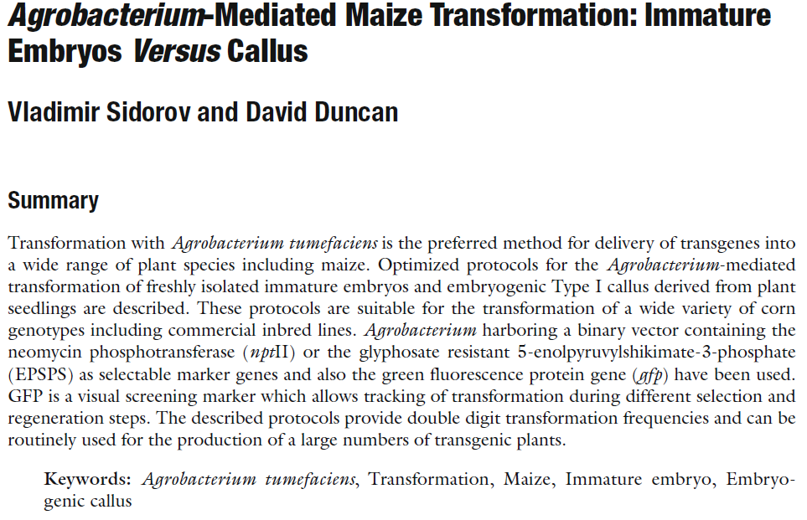
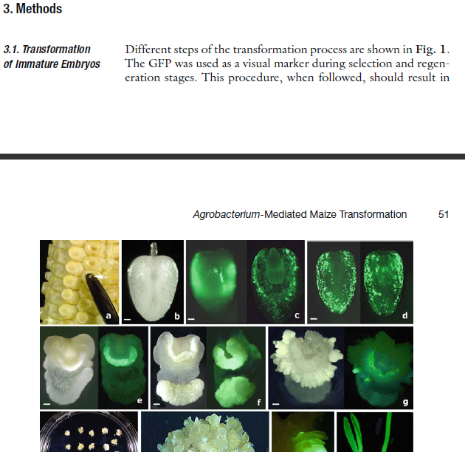
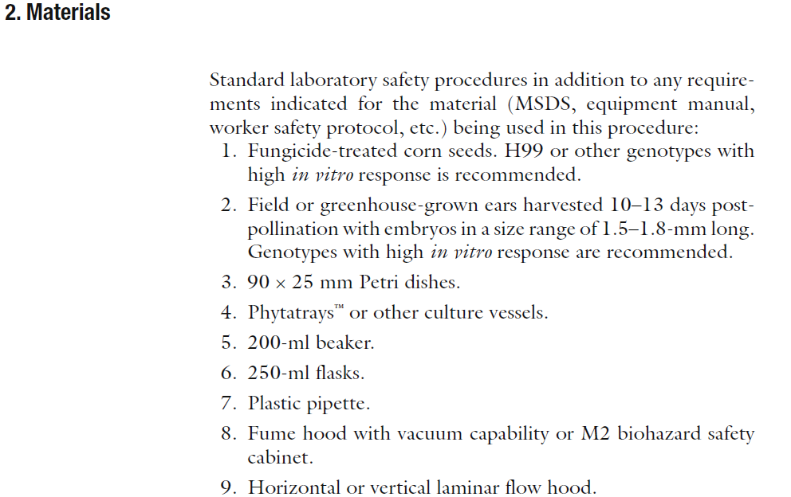
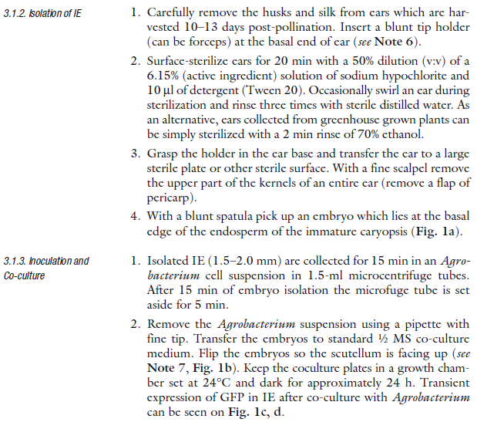
Case study - Transgenic maize

Slide 25
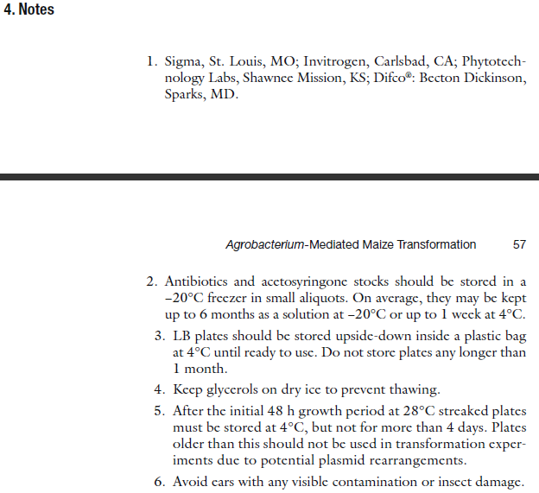
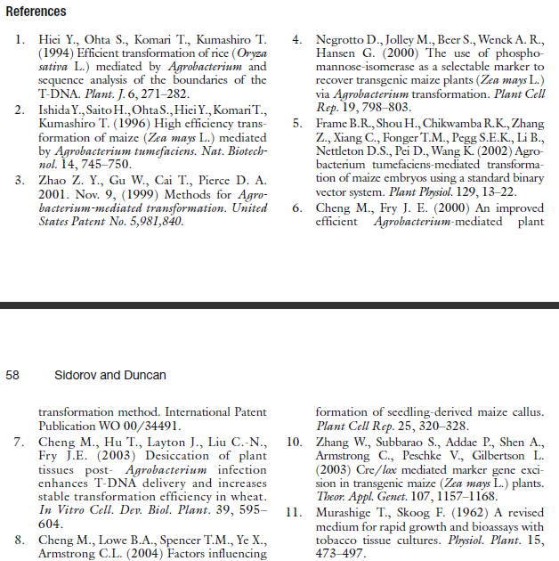
Case study - Transgenic maize

Slide 26
Case study - Transgenic maize

